Slide 1
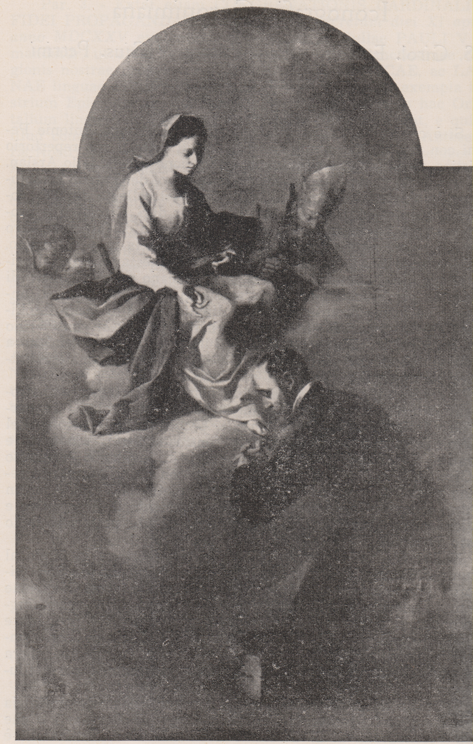
Patrini Giuseppe, Madonna, S. Girolamo, S. Agostono, Lugano, chiesa di S. Antonio

Slide 2
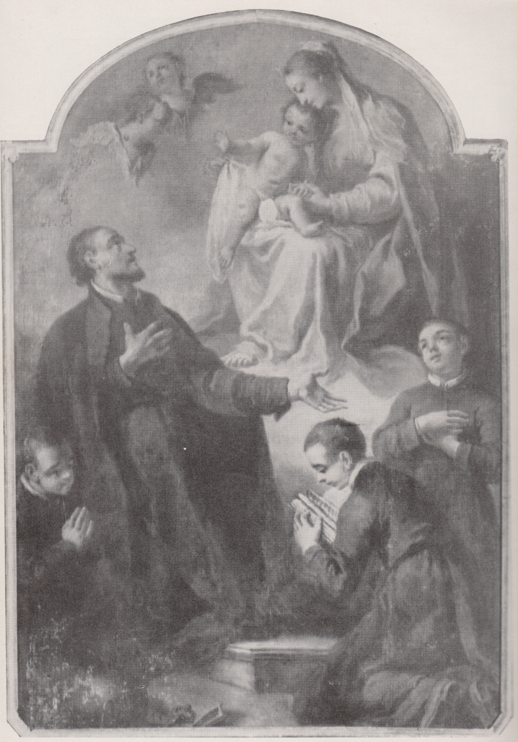
Petrini Giuseppe (?), S. Girolamo, Pedrengo, Bergamo, Villa Sottocasa.

